Slide 1



TRƯỜNG TIỂU HỌC AN THẮNG
TOÁN
LỚP 3B
BÀI 57. CHIA SỐ CÓ BỐN CHỮ SỐ
CHO SỐ CÓ MỘT CHỮ SỐ (T1)
GV: BÙI HỒNG PHÚC
GV: BÙI HỒNG PHÚC

Slide 2
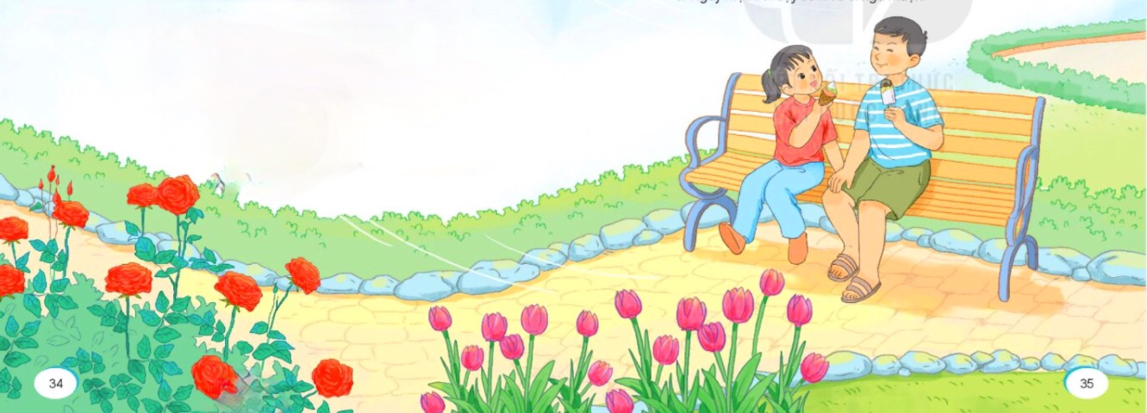


Toán
Khởi động

Slide 3
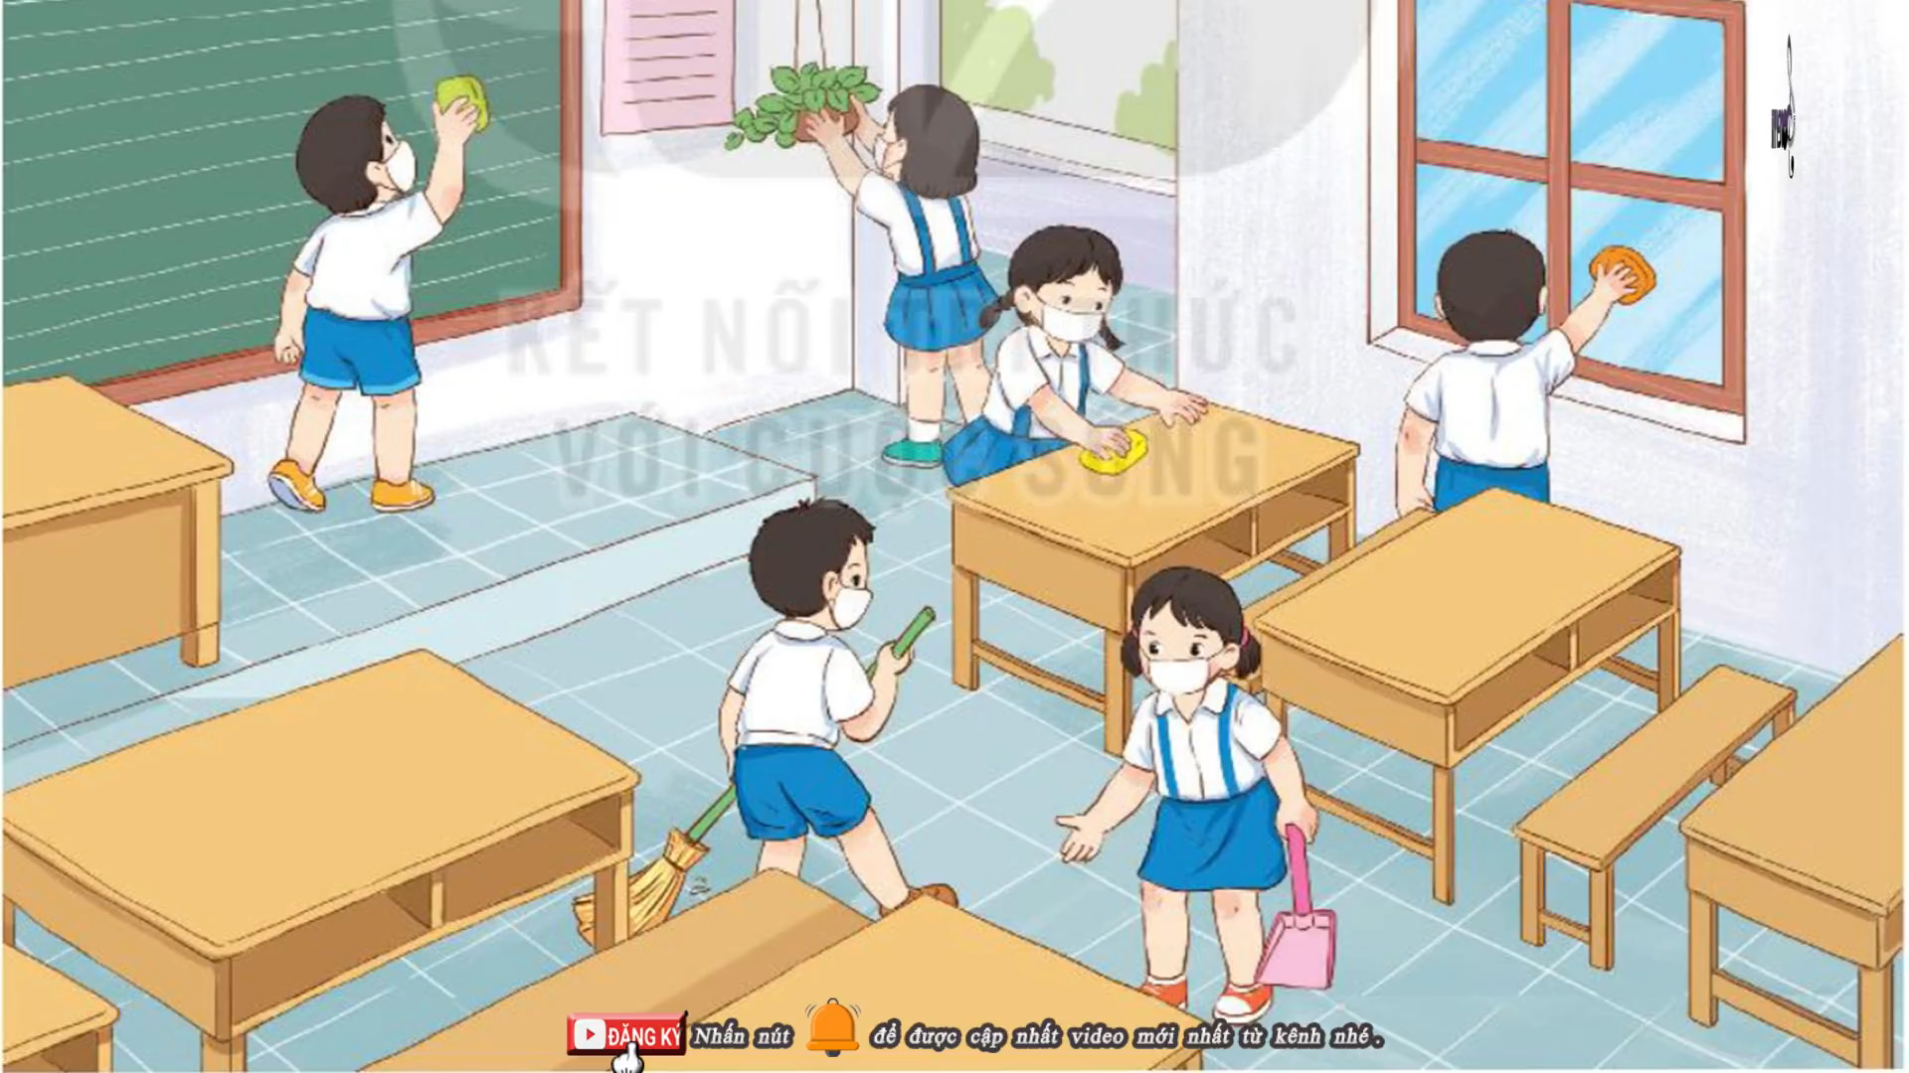






Slide 4

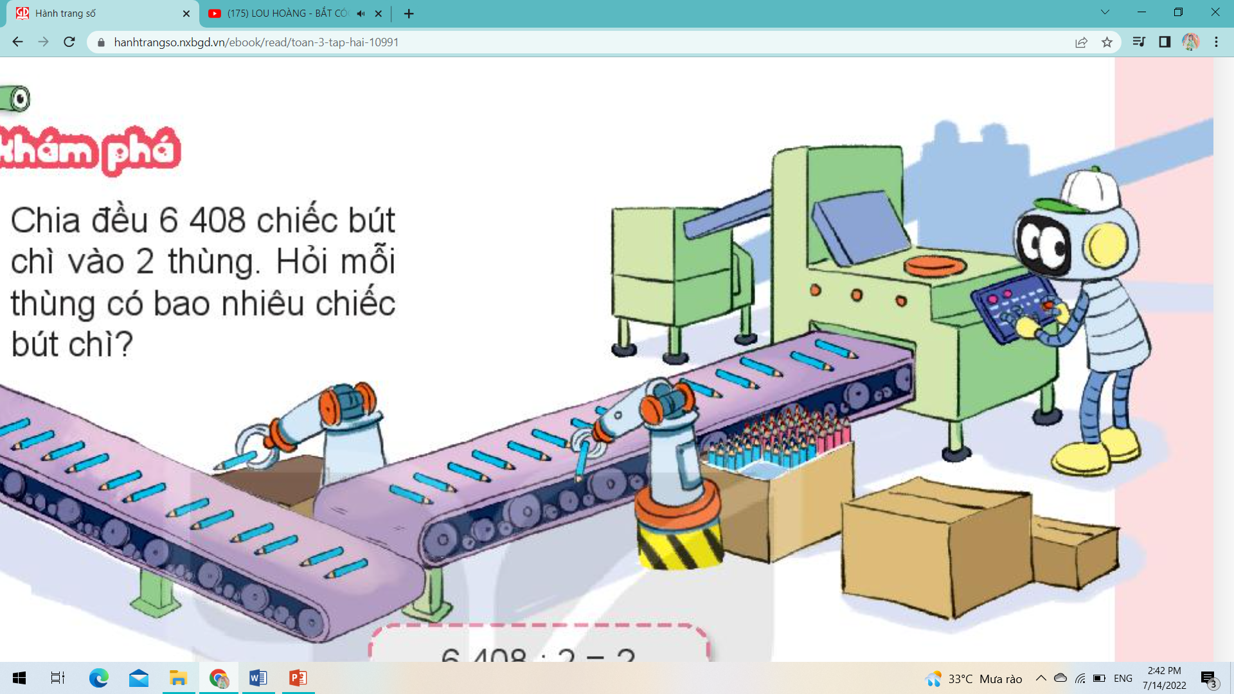
Toán
Bài 57. Chia số có bốn chữ số cho số có một chữ số (tiết 1)
a) Chia đều 6 408 chiếc bút chì vào 2 thùng. Hỏi mỗi thùng có bao nhiêu chiếc bút chì?

Slide 5
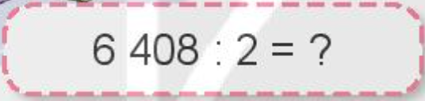
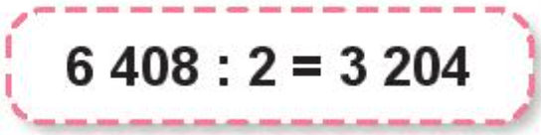
Toán
Bài 57. Chia số có bốn chữ số cho số có một chữ số (tiết 1)
6 chia 2 được 3, viết 3.
3 nhân 2 bằng 6; 6 trừ 6 bằng 0.
6 408
2
0
4
3
2
0
4
Hạ 4; 4 chia 2 được 2, viết 2.
2 nhân 2 bằng 4; 4 trừ 4 bằng 0.
0
0
0
8
Hạ 0; 0 chia 2 được 0, viết 0.
0 nhân 2 bằng 0; 0 trừ 0 bằng 0.
0
Hạ 8; 8 chia 2 được 4, viết 4.
4 nhân 2 bằng 8; 8 trừ 8 bằng 0

Slide 6
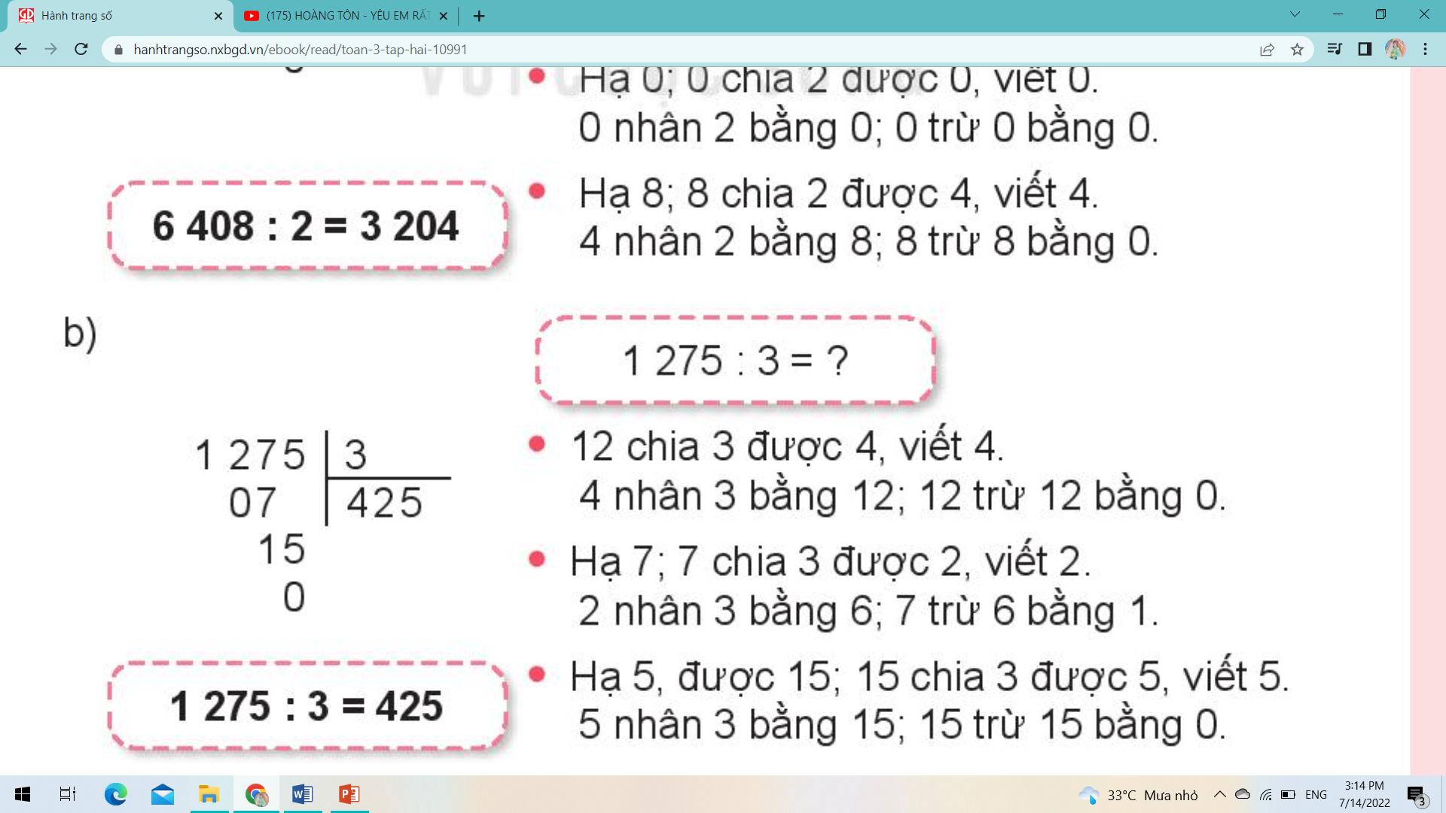
Toán
Bài 57. Chia số có bốn chữ số cho số có một chữ số (tiết 1)
12 chia 3 được 4, viết 4.
4 nhân 3 bằng 12; 12 trừ 12 bằng 0.
1 275
3
0
7
4
2
5
Hạ 7; 7 chia 3 được 2 viết 2.
2 nhân 3 bằng 6; 7 trừ 6 bằng 1.
1
5
0
Hạ 5; 15 chia 3 được 5, viết 5.
5 nhân 3 bằng 15; 15 trừ 15 bằng 0.

Slide 7

Toán
Bài 57. Chia số có bốn chữ số cho số có một chữ số (tiết 1)
1
Tính.
6 393
3
6 606
6
3 652
4
0 3
2 131
0 6
1 101
05
913
09
00
12
03
06
0
0
0
6 393 : 3 = 2 131
6 606 : 6 = 1 101
3 652 : 4 = 913

Slide 8
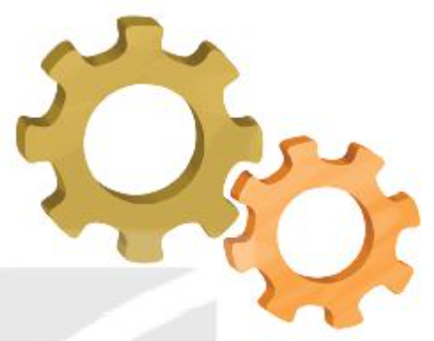
Toán
Bài 57. Chia số có bốn chữ số cho số có một chữ số (tiết 1)
2. Một nhà máy sản xuất được 4 575 bánh răng trong 5 ngày. Hỏi mỗi ngày nhà máy sản xuất được bao nhiêu bánh răng? Biết rằng số bánh răng nhà máy sản xuất được trong mỗi ngày là như nhau.
Tóm tắt
Bài giải
Mỗi ngày nhà máy sản xuất được số bánh răng là:
4 575 : 5 = 915 (bánh răng)
Đáp số: 915 bánh răng
5 ngày : 4 575 bánh răng
1 ngày : … bánh răng?

Slide 9
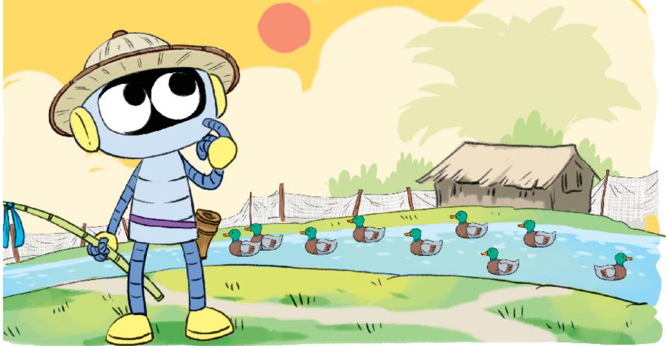
Toán
Bài 57. Chia số có bốn chữ số cho số có một chữ số (tiết 1)
3. Số ?
Có hai trang trại nuôi vịt, trang trại thứ nhất có 4 500 con vịt, số con vịt ở trang trại thứ hai bằng số con vịt ở trang trại thứ nhất giảm đi 3 lần.
Trang trại thứ hai con vịt.
Cả hai trang trại có con vịt.
1 500
6 000

Slide 10



VẬN DỤNG - NHẬN XÉT

Slide 11

CHÀO CÁC EM!

Slide 12
TRƯỜNG TIỂU HỌC THẠNH HƯNG 2
TOÁN
LỚP 3
BÀI 57. CHIA SỐ CÓ BỐN CHỮ SỐ
CHO SỐ CÓ MỘT CHỮ SỐ (TIẾT 2)

Slide 13
Toán
Khởi động

Slide 15
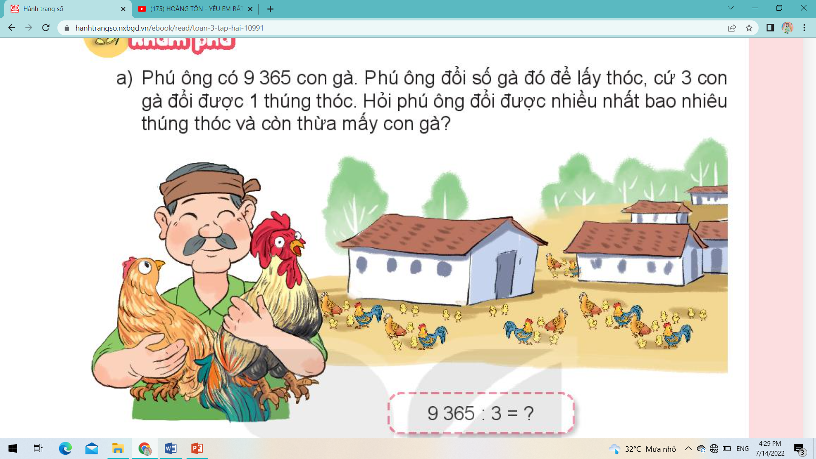
Toán
Bài 57. Chia số có bốn chữ số cho số có một chữ số (tiết 2)
a) Phú ông có 9 365 con gà. Phú ông đổi số gà đó để lấy thóc, cứ 3 con gà đổi lấy được 1 thúng thóc. Hỏi phú ông đổi được nhiều nhất bao nhiêu thúng thóc và còn thừa mấy con gà?

Slide 16
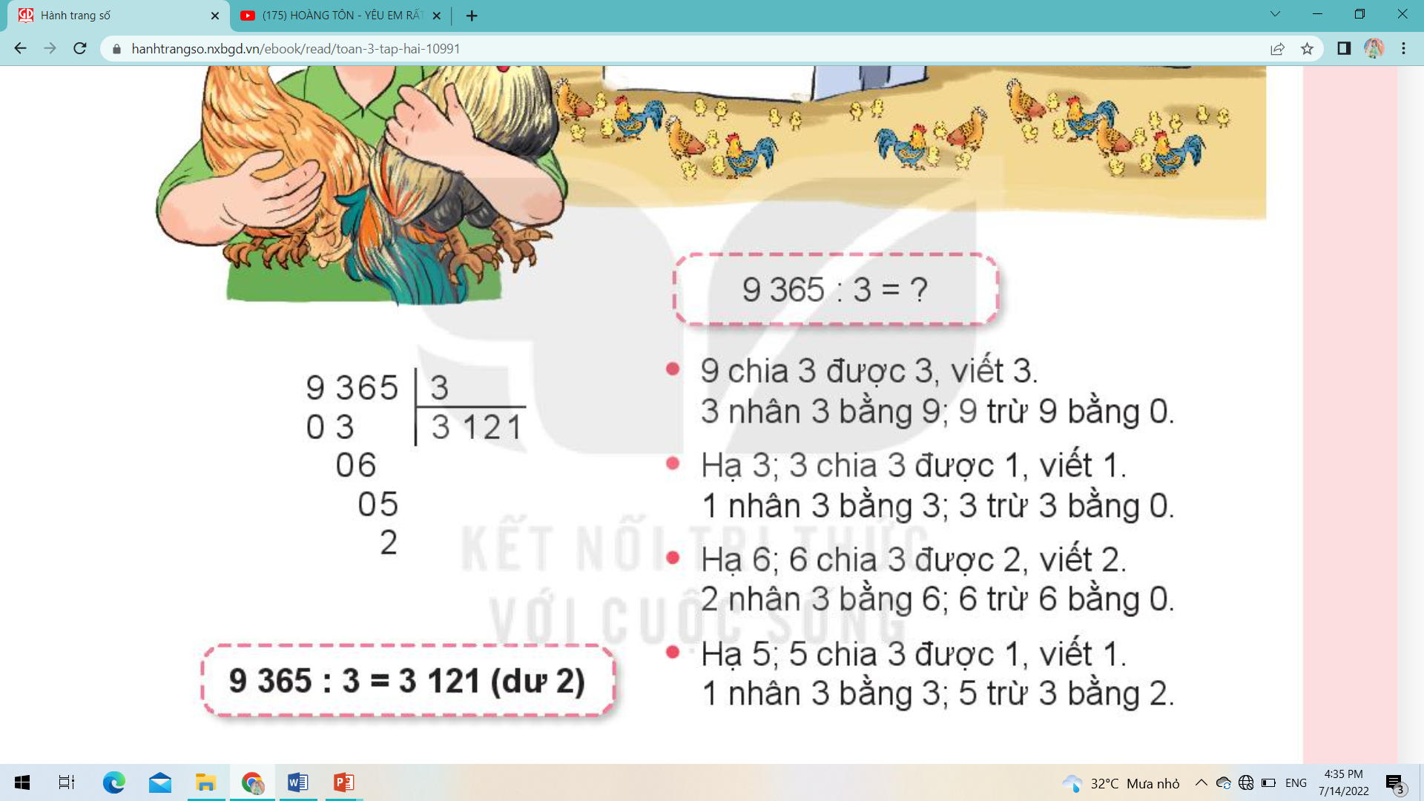
Toán
Bài 57. Chia số có bốn chữ số cho số có một chữ số (tiết 2)
9 chia 3 được 3, viết 3.
3 nhân 3 bằng 9; 9 trừ 9 bằng 0.
9 365
3
0
3
3
1
2
1
Hạ 3; 3 chia 3 được 1, viết 1.
1 nhân 3 bằng 3; 3 trừ 3 bằng 0.
0
6
0
5
Hạ 6; 6 chia 3 được 2, viết 2.
2 nhân 3 bằng 6; 6 trừ 6 bằng 0.
2
Hạ 5; 5 chia 3 được 1, viết 1.
1 nhân 3 bằng 3; 5 trừ 3 bằng 2

Slide 17
Toán
Bài 57. Chia số có bốn chữ số cho số có một chữ số (tiết 2)
a) Phú ông có 9 365 con gà. Phú ông đổi số gà đó để lấy thóc, cứ 3 con gà đổi lấy được 1 thúng thóc. Hỏi phú ông đổi được nhiều nhất bao nhiêu thúng thóc và còn thừa mấy con gà?
*

Slide 18
Toán
Bài 57. Chia số có bốn chữ số cho số có một chữ số (tiết 2)
a) Phú ông có 9 365 con gà. Phú ông đổi số gà đó để lấy thóc, cứ 3 con gà đổi lấy được 1 thúng thóc. Hỏi phú ông đổi được nhiều nhất bao nhiêu thúng thóc và còn thừa mấy con gà?
* Vậy phú ông đổi được 3 121 thúng thóc và còn thừa lại 2 con gà.

Slide 19
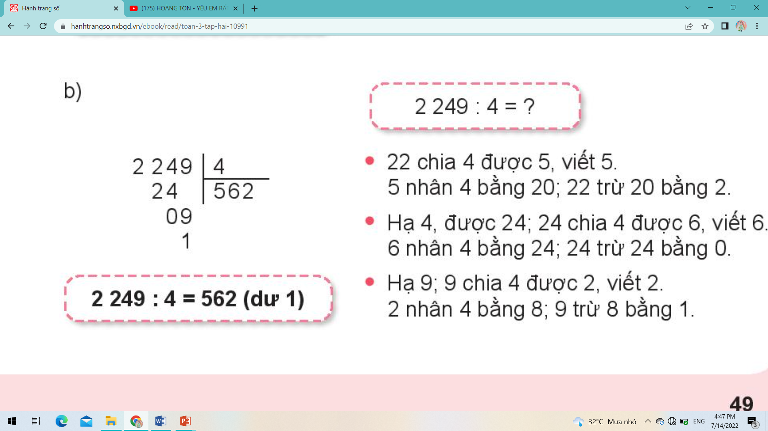
Toán
Bài 57. Chia số có bốn chữ số cho số có một chữ số (tiết 2)
b)
22 chia 4 được 5, viết 5.
5 nhân 4 bằng 20; 22 trừ 20 bằng 2.
2 249
4
2
4
5
6
2
Hạ 4; 24 chia 4 được 6, viết 6.
6 nhân 4 bằng 24; 24 trừ 24 bằng 0.
0
9
1
Hạ 9; 9 chia 4 được 2, viết 2.
2 nhân 4 bằng 8; 9 trừ 8 bằng 1.

Slide 20
Toán
Bài 57. Chia số có bốn chữ số cho số có một chữ số (tiết 2)
1
a) Tính.
6 729
6
4 163
8
0 7
1 121
16
520
12
03
09
3
3
3
6 729 : 6 = 1 121 (dư 3)
4 163 : 8 = 520 (dư 3)

Slide 21
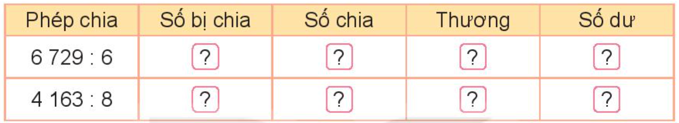
Toán
Bài 57. Chia số có bốn chữ số cho số có một chữ số (tiết 2)
1
b) Số ?
6 729
6
1 121
3
4 163
8
520
3

Slide 22
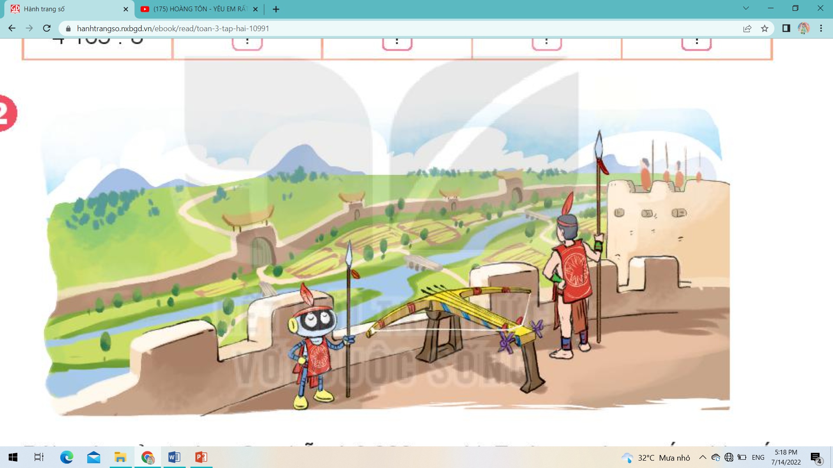
Toán
Bài 57. Chia số có bốn chữ số cho số có một chữ số (tiết 2)
2. Đội quân của tướng Cao Lỗ có 6 308 người. Tướng quân muốn chia số người ấy thành các nhóm nhỏ, mỗi nhóm 7 người. Họ có thể chia thành bao nhiêu nhóm và còn dư mấy người?
Tóm tắt
7 người : 1 nhóm
6 308 người : … nhóm ( còn dư … người?)
Bài giải
Số nhóm và số người còn dư là:
6 308 : 7 = 901 (dư 1)
Đáp số: 901 nhóm dư 1 người.

Slide 23
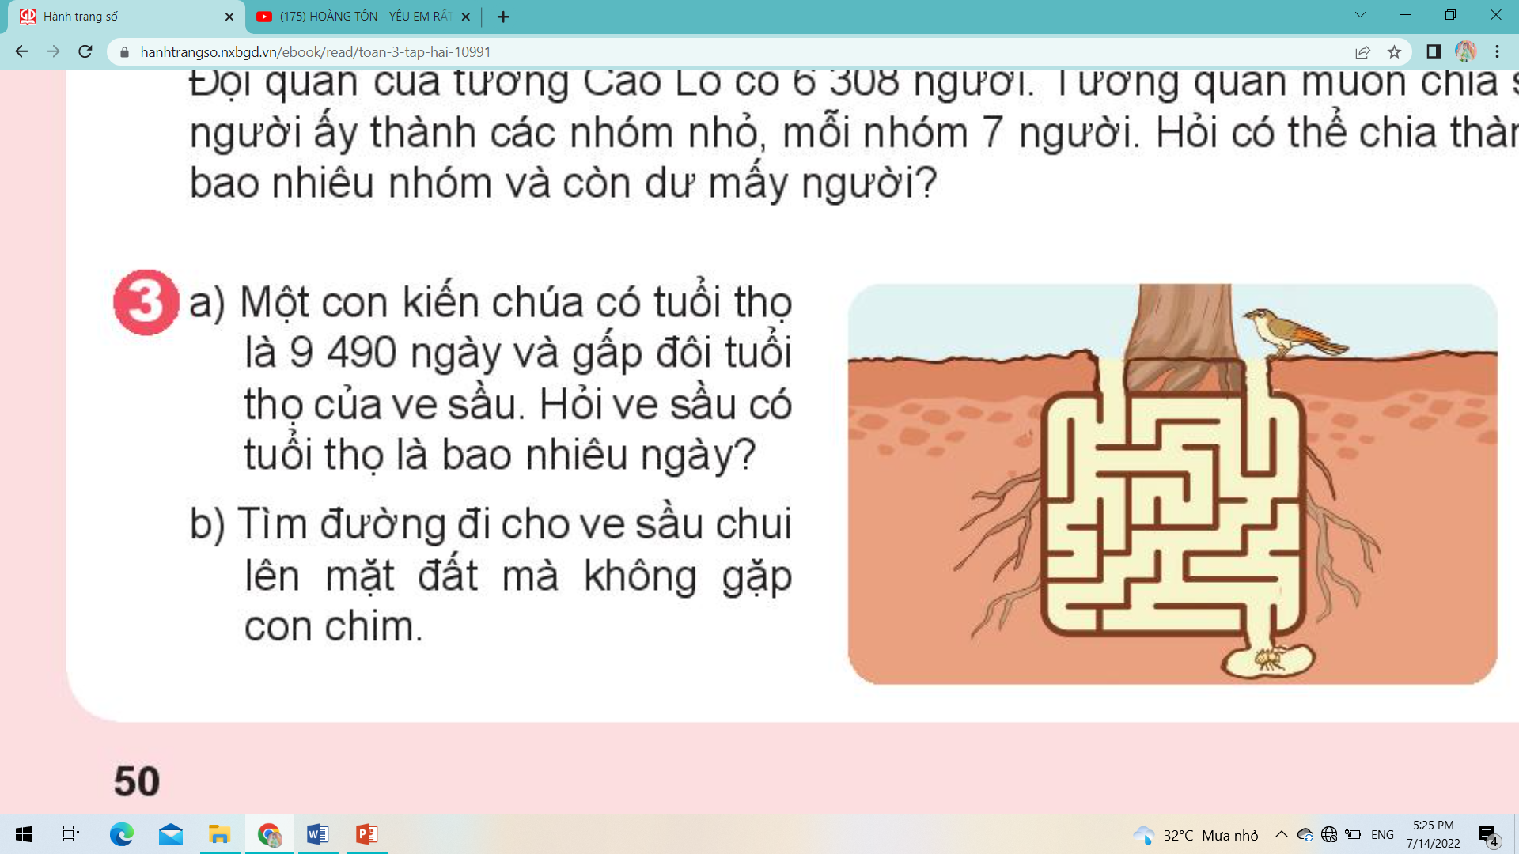
Toán
Bài 57. Chia số có bốn chữ số cho số có một chữ số (tiết 2)
3. a) Một con kiến chúa có tuổi thọ là 9 940 ngày và gấp đuôi tuổi thọ của
ve sầu. Hỏi ve sầu có tuổi thọ là bao nhiêu ngày?
Bài giải
Tuổi thọ của ve sầu là:
9 490 : 2 = 4 745 (ngày)
Đáp số: 4 745 ngày.
3. b)Tìm đường đi cho ve sầu chui lên mặt đất mà không gặp con chim.

Slide 24
VẬN DỤNG - NHẬN XÉT

Slide 25
CHÀO CÁC EM!

Slide 26
TRƯỜNG TIỂU HỌC THẠNH HƯNG 2
TOÁN
LỚP 3
BÀI 57. CHIA SỐ CÓ BỐN CHỮ SỐ
CHO SỐ CÓ MỘT CHỮ SỐ (TIẾT 3)

Slide 27
Thứ ba ngày 11 tháng 03 năm 2025
Toán
Khởi động

Slide 29

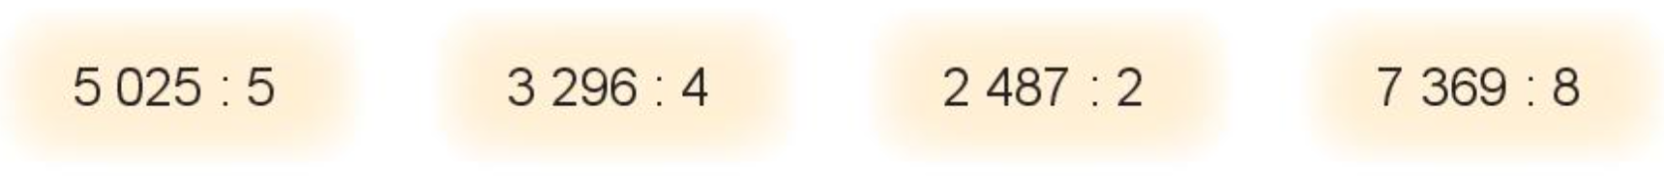
Thứ ba ngày 11 tháng 03 năm 2025
Toán
Bài 57. Chia số có bốn chữ số cho số có một chữ số (tiết 3)
1
Đặt tính rồi tính.
5 025
5
3 296
4
2 487
2
7 369
8
0 0
1 005
09
824
0 4
1 243
16
921
02
16
08
09
25
0
07
1
0
1

Slide 30
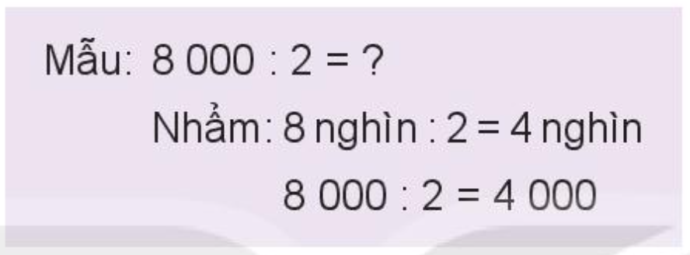
Thứ ba ngày 11 tháng 03 năm 2025
Toán
Bài 57. Chia số có bốn chữ số cho số có một chữ số (tiết 3)
2
Tính nhẩm (theo mẫu).
7 000 : 7 =
1 000
b) 9 000 : 3 =
3 000
c) 8000 : 4 =
2 000

Slide 31
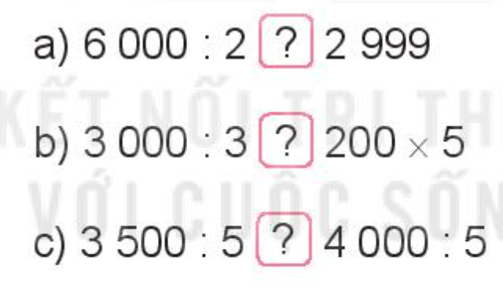
Thứ ba ngày 11 tháng 03 năm 2025
Toán
Bài 57. Chia số có bốn chữ số cho số có một chữ số (tiết 3)
3
> ; < ; =
>
=
<

Slide 32
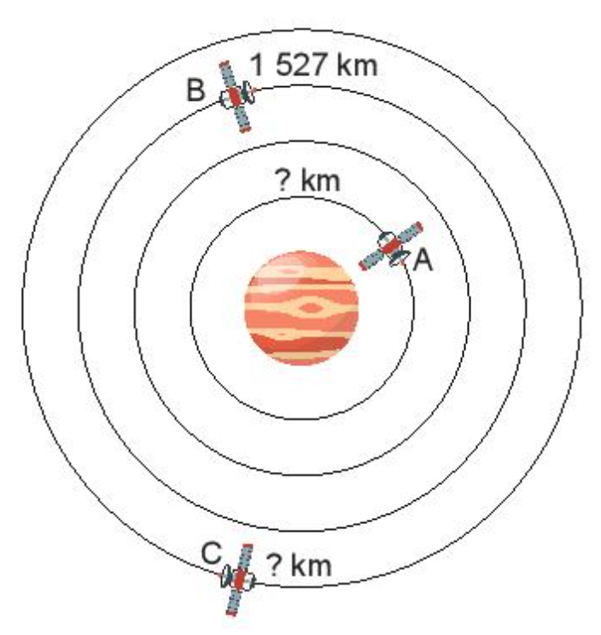
Thứ ba ngày 11 tháng 03 năm 2025
Toán
Bài 57. Chia số có bốn chữ số cho số có một chữ số (tiết 3)
4
Số ?
Có ba vệ tinh bay quanh một thiên thể. Vệ tinh B bay một vòng được 1 527 km, dài gấp 3 lần một vòng của vệ tinh A. Vậy vệ tinh A bay một vòng được km.
Vệ tinh C bay một vòng dài gấp 4 lần một vòng của vệ tinh A. vậy vệ tinh C bay một vòng được km.
509
2036

Slide 33
VẬN DỤNG - NHẬN XÉT

Slide 34
CHÀO CÁC EM!

